Slide 1
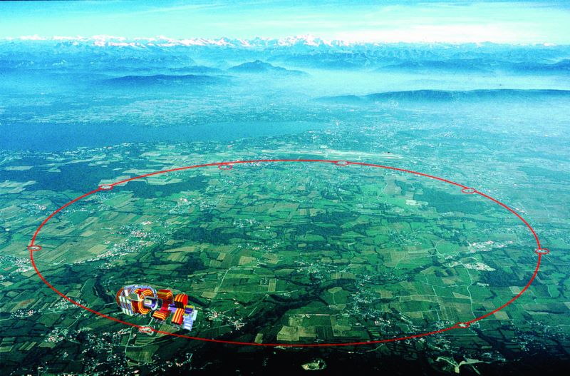

Groupe CMS @IPHC
Et sujets de stage et thèse proposés

Slide 2
Introduction
Le groupe CMS : physique des hautes énergies auprès du collisionneur proton-proton LHC (Large Hadron Collider).
Présentation du groupe CMS à Strasbourg et de ses activités : détecteur et sa calibration, algorithmes de reconstruction et analyses de physique.
Sujet de stage, se prolongeant en thèse : recherche de nouvelle physique dans le secteur du quark top.

Slide 3
Le Modèle Standard de la physique des particules
1^{ière} famille
2^{ième} famille
3^{ième} famille
Le Modèle Standard de la physique des particules élémentaires : interactions entre fermions (spin 1/2) et bosons (spin 1).
Trois « familles » de fermions: deux quarks et deux leptons par famille.
Interactions décrites par des bosons de jauge.
Masse des bosons d’interaction => mécanisme de brisure spontanée de symétrie en présence d’un champ scalaire complexe → boson de Higgs.
MS a de multiples problèmes : ajustement fin des paramètres du modèle (Higgs), expliquer la hiérarchie de masse, existence d’une 4^{ième} famille, masse des neutrinos, gravitation etc…etc…
t
}
u
c
Quarks
d
s
b
}
e
μ
τ
Leptons
ν_{e}
ν_{μ}
ν_{τ}
Bosons d’interaction
γ
g
W±
Z
faible
forte
Le LHC devrait apporter quelques réponses !
Électromagnétique

Slide 4
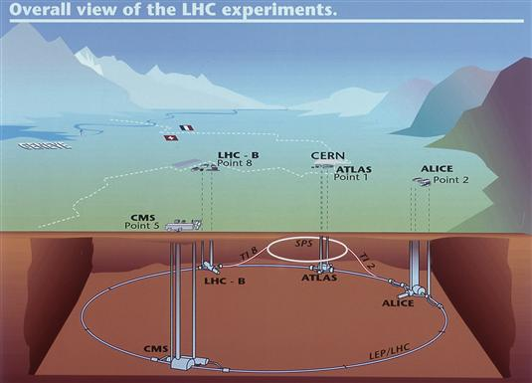
Le LHC
Collisionneur proton-proton (ion-ion) situé au CERN près de Genève dans l’ancien tunnel du LEP (27 km de circonférence).
Dans son mode de fonctionnement nominal,
  Faisceaux de protons seront accélérés jusqu’à une énergie de 7 TeV (14 TeV disponibles dans le centre de masse),
  Croisement de faisceaux toutes les 25 ns,
  Luminosité : 10³² puis 10³⁴ cm⁻²s⁻¹.
Démarrage le 10 septembre 2008.
Prise de données 2010-2012 : collisions à 7 et 8 TeV dans le centre de masse => découverte d’un nouveau boson qui ressemble au boson de Higgs ! Mais aussi beaucoup d’autres mesures!
Plan pour 2013-14 : arrêt technique d’1.5 an, préparation des collisions à 14 TeV, redémarrage prévu an 2014.
4 expériences différentes analysent les collisions produites par le LHC:
Alice, étude des états denses,
LHCb différences entre matière et anti-matière,
ATLAS, CMS, : détecteurs généralistes.

Slide 5
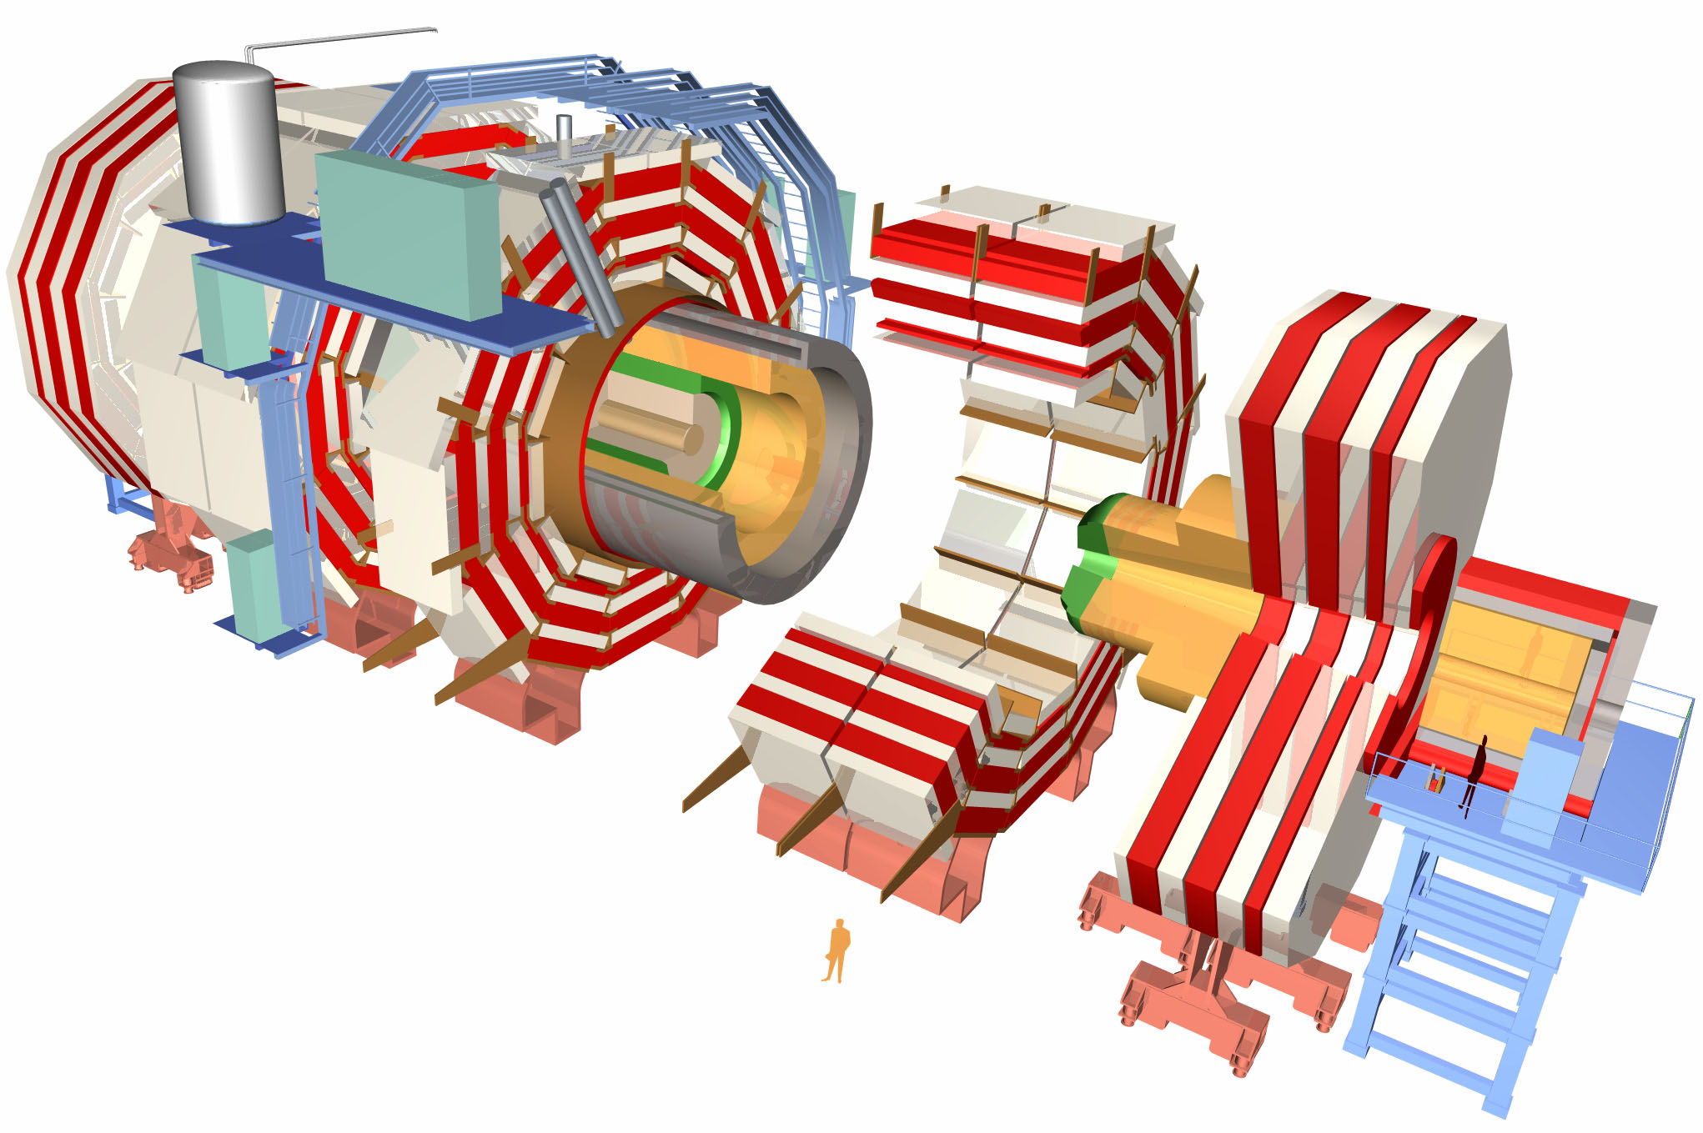
Le détecteur CMS en 2 mots
De forme cylindrique centré sur l’axe du faisceau. Dimensions : diamètre de 15 m, longueur de 22 mètres (12500 tonnes).
Composé d’une partie centrale et de deux bouchons.
(1) Trajectographe au silicium.
(2) Calorimètre électromagnétique (ECAL) au tungstate de plomb.
(3) Calorimètre hadronique (HCAL) : plaques de cuivre et scintillateurs plastiques.
(4) Solénoïde supraconducteur : 4 T.
(5) Chambres à muons.
(6) Structure de soutien et de retour des boucles de champ.
(1)
(2)
(3)
(6)
(5)
(4)

Slide 6
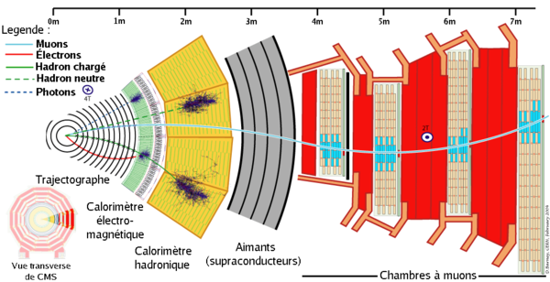
La reconstruction
Reconstruction de différents types d’objets:
  Traces de particules chargées,
  Les jets de particules à partir de l’information calorimétrique,
  Les photons à partir de l’information calorimétrique (ECAL)
  Leptons:
    Muons, combinaison des informations du trajectographe et des chambres à muons
    Electrons, combinaison des informations du trajectographe et du calorimètre e.m.
Les objets physiques plus complexes:
  Identification des jets issus de l’hadronisation de quark b,
  L’énergie transverse manquante (neutrinos, WIMP…),
  Identification des leptons τ,
  Flux de particules.

Slide 7
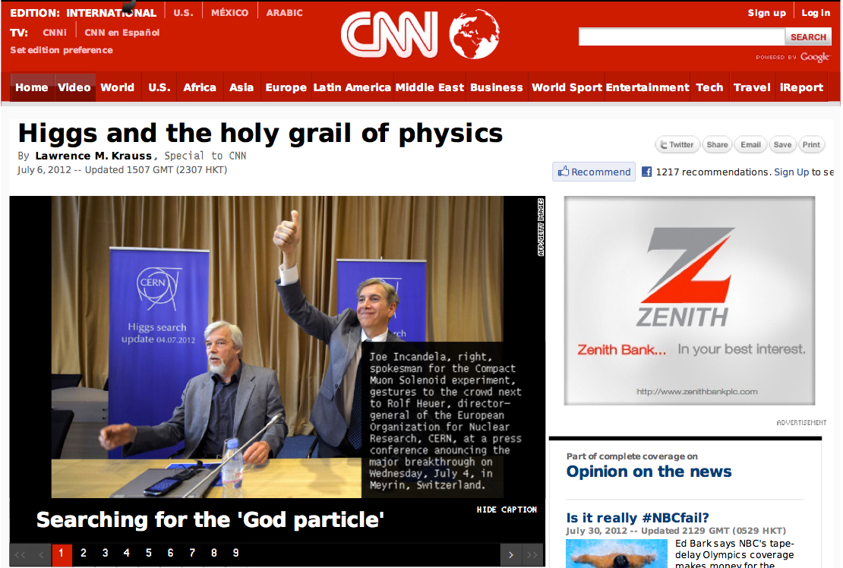
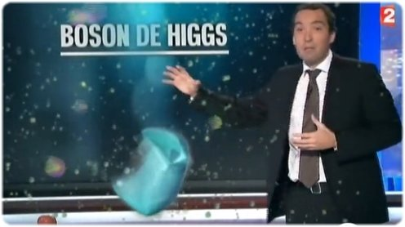
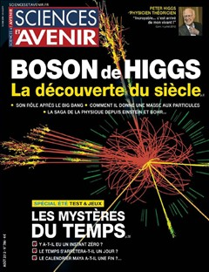
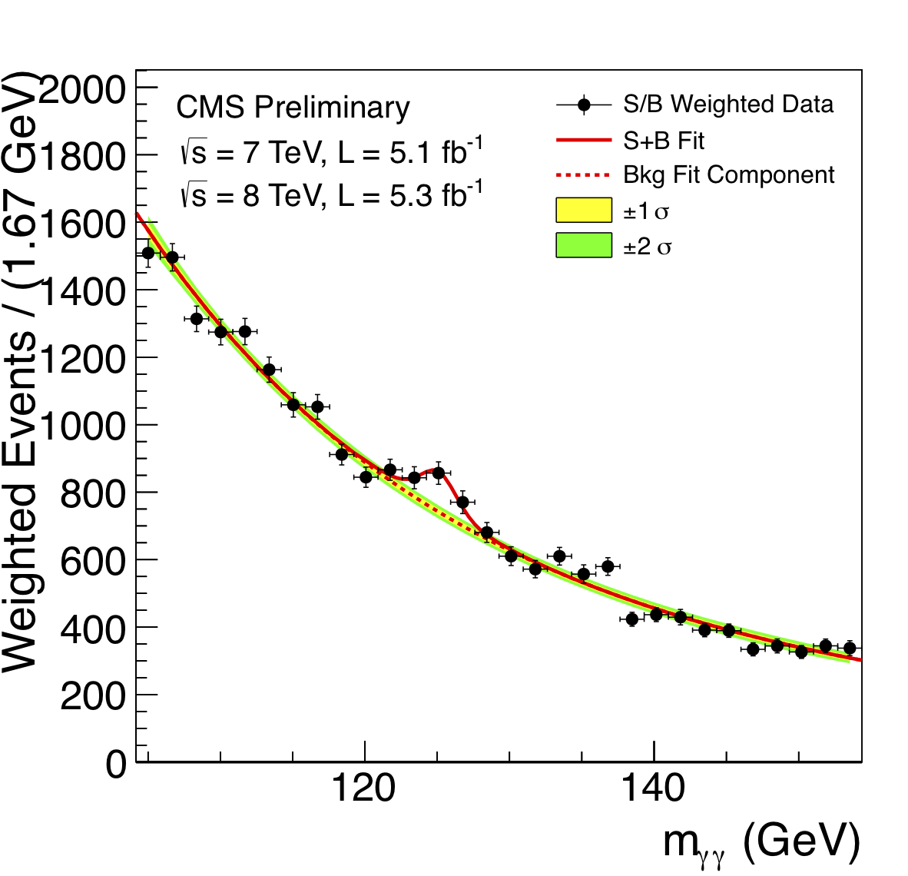
La physique de CMS
Tester le Modèle Standard de la physique des particules à des énergies inégalées.
Importance des mesures de précision.
Recherche (et découverte ?) du boson de Higgs=> importance du quark top et impact sur la recherche de nouvelle physique.
Rechercher l’existence de nouvelle physique:
  Supersymétrie,
  Dimensions supplémentaires,
  Nouveaux bosons, 4ème famille de fermions, Leptoquarks, …

Slide 8
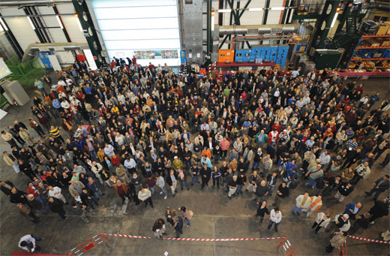
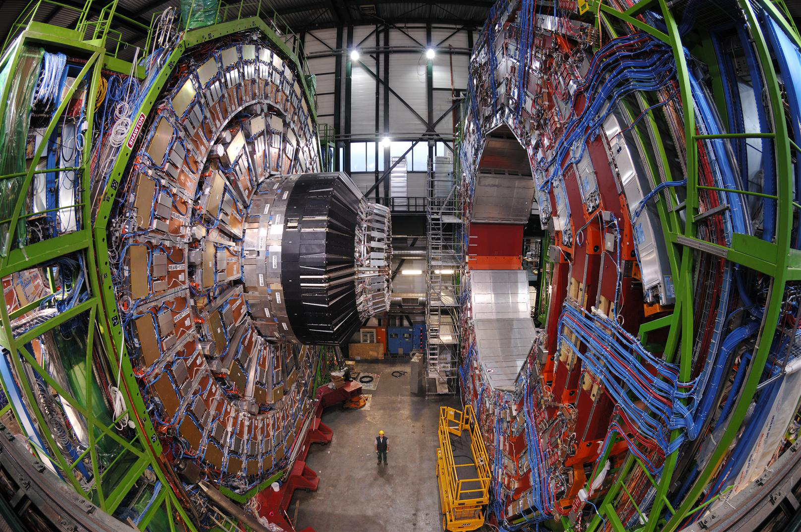
Collaboration internationale
La collaboration CMS :
38 Pays
183 Instituts
3000 scientifiques (permanents + étudiants) et ingénieurs.

Slide 9
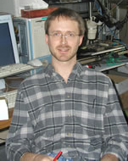
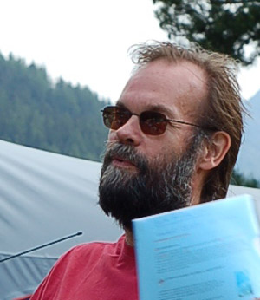
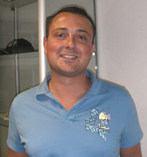
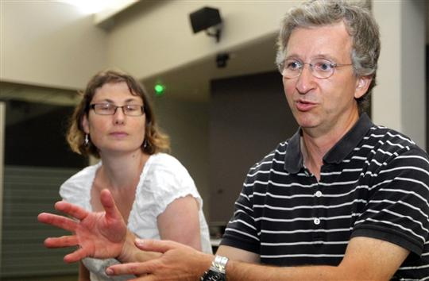
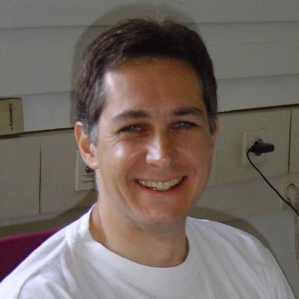
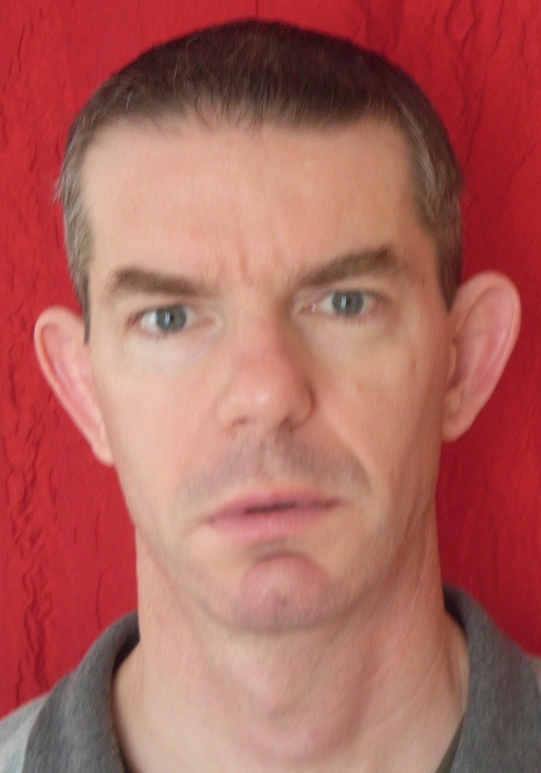
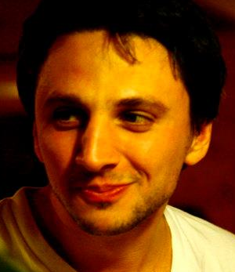
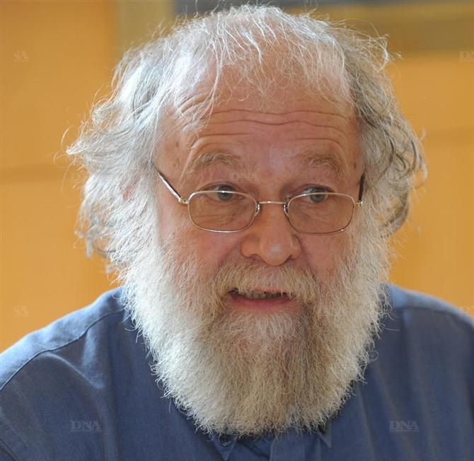
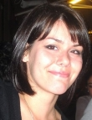
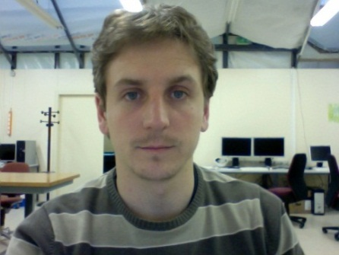
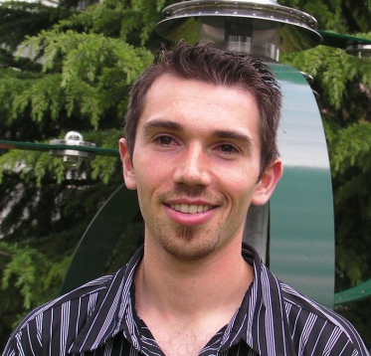
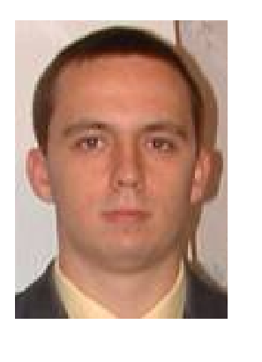
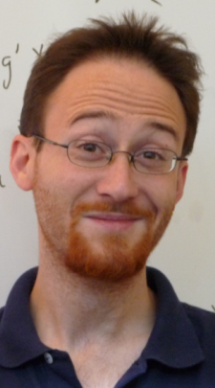
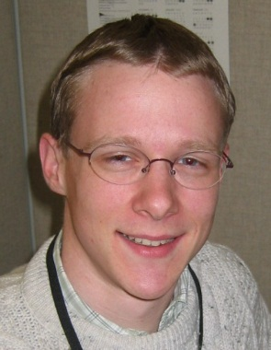
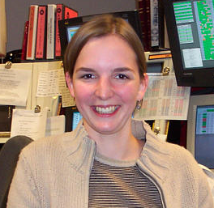
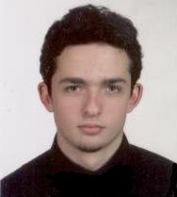
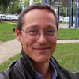
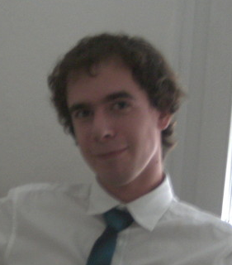
L’équipe CMS en septembre 2012
Pierre Van Hove
Ulrich Goerlach
Marco Cardaci
Caroline Collard-Daniel Bloch
Denis Gelé
Jean-Charles Fontaine
Christophe Goetzmann
Jean-Marie Brom
Camille Beluffi
Jeremy Andrea
Eric Chabert
Eric Conte
Benjamin Fuks
Jean-Laurent Agram
Anne-Catherine Lebihan
Guillaume Seret
Laurent Gross
Alexandre Aubin

Slide 10
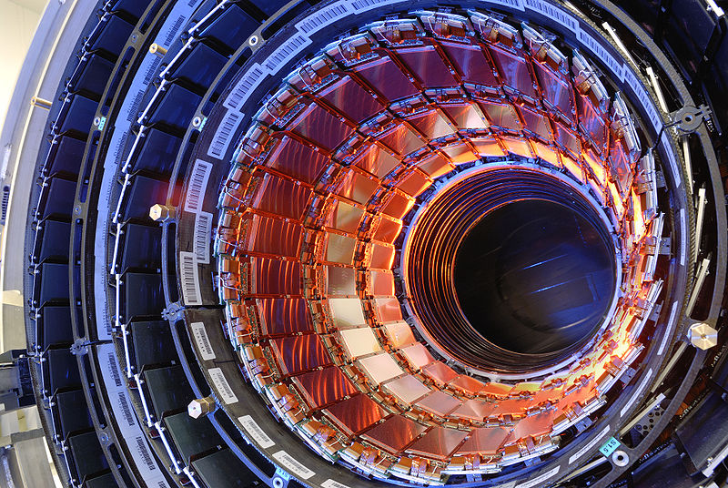
Activités du groupe : détecteur et calibration
Eric Conte, Christophe Goetzmann :
  Alignement du trajectographe : détermination précise de la position des modules de détection, alignement. Permet d’améliorer la résolution de la trajectoire des particules chargées.
Jean-Laurent Agram, Jean-Charles Fontaine :
  Mesure de l’évolution des performances du trajectographe en fonction de la dose de radiation reçue. Permet une optimisation des conditions de fonctionnement (température) pour diminuer les dommages dus aux radiations.
Marco Cardaci :
  Mesure en ligne des gains des pistes au silicium du trajectographe
Jean-Marie Brom :
  Développement d’un détecteur au diamant pour la très haute luminosité (grande résistance aux radiations).
Eric Chabert, Laurent Gross :
  Amélioration du détecteur CMS pour la (très) haute luminosité, upgrade. Design des cartes électroniques du système d’acquisition du détecteur à Pixel.

Slide 11
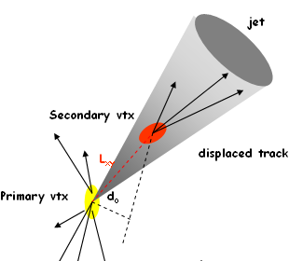
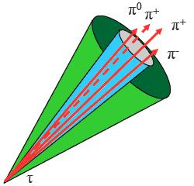
Activités du groupe : identification des objets
Jeremy Andrea, Daniel Bloch (coordinateur « b-tagging » pour CMS international), Camille Beluffi, Caroline Collard, Pierre Van Hove.
  Algorithmes d’identification de jet b. Validation, calibration et mesure de performances.
Anne-Catherine Lebihan.
  Identification des leptons tau (hadroniques).
Important pour la physique du top, la recherche du Higgs et pour la recherche de nouvelle physique.

Slide 12
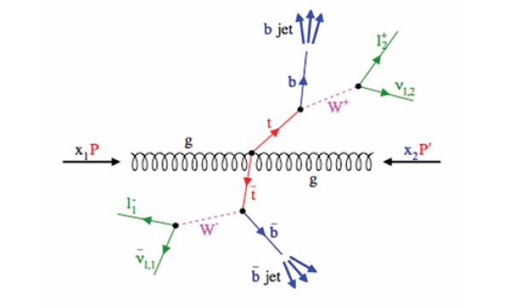
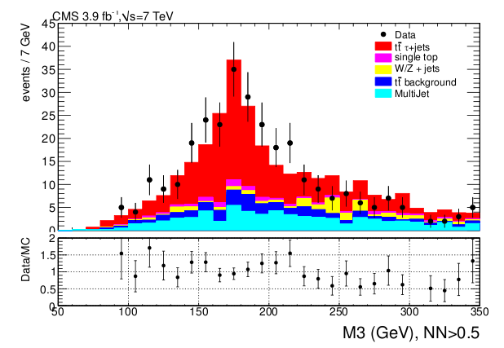
Activités du groupe : analyses de physique
Physique du quark top : Jeremy Andrea, Daniel Bloch, Caroline Collard, Marco Cardaci, Eric Chabert, Denis Gelé, Anne-Catherine Lebihan, Pierre Juillot.
Quark top : un statut particulier dans le MS (se désintègre avant de s’hadroniser, couplage au Higgs, mode de production, recherche de nouvelle physique etc…)
Mesures dans le canal di-leptonique : section efficace ttbar (la + précise au LHC), masse du top, corrélation de spin et asymétrie de charge=> grande expertise.
Mesure dans la section efficace dans le canal tau+jets => exploit technique! Recherche de nouvelle physique=> Higgs chargé.
q
q’
q
q’

Slide 13
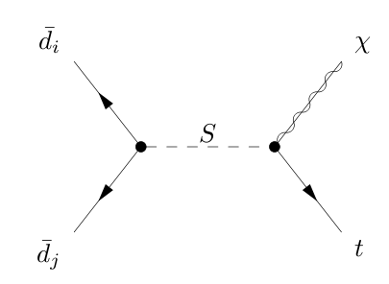
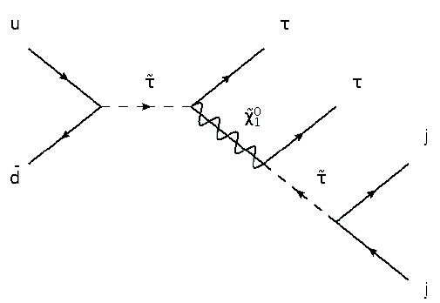
Activités du groupe : analyses de physiques
Recherche de nouvelle physique : Jean-Laurent Agram, Jeremy Andrea, Alexandre Aubin, Caroline Collard, Eric Chabert, Eric Conte, Benjamin Fuks, Ulrich Goerlach, Christophe Goetzmann, Guillaume Serret.
Analyses phénoménologiques :
  étude de Modèles « au délà du MS » et de leurs signatures. Détermination du leurs potentiels de découverte au LHC.
  Développement d’outils théoriques et d’analyse Monte-Carlo (Feynrules, MadGraph, MadAnalysis), thèse Guillaume Serret.
  Forte collaboration expérience-théorie.
Recherche dans les données du LHC :
  Dans le secteur du quark top, sujet de stage/thèse 2013, thèse Alexandre Aubin.
  Production de particules supersymétriques, thèses Guillaume Serret, Christophe Goetzman.
Nlle particule invisible
Nlle particule résonnante

Slide 14
Sujet de stage et thèse 2013
Avec la confirmation de découverte du Higgs à « basse masse », les recherches de nouvelles physiques dans le secteur du top deviennent primordiales => par exemple en Supersymétrie, existence de partenaires du quark top à des masses « proches » de la masse du top.
Recherche de nouvelles particules.
  produites en association avec un(des) quark top,
  Contenant des quarks top dans leurs produits de désintégration.
Bénéficie de la forte expertise du groupe de Strasbourg sur la physique du top.
Thèse dans le cadre d’une ANR jeune chercheur.

Slide 15
Sujet de stage et thèse 2013
Encadrants :
  Jean-Laurent Agram, Maître de Conférence UHA (jlagram@in2p3.fr),
  Jeremy Andrea, Chargé de Recherche CNRS (jandrea@in2p3.fr).
Titre : Production de quark Top solitaire en association avec de l'énergie transverse manquante dans le cadre de la Supersymétrie dans l'expérience CMS.
Production de particule résonnante (squark top) se désintégrant en un quark top et un neutralino (énergie transverse manquante,MET ) => Monotop.
Stage en trois étapes :
  Étude phénoménologique du processus top+MET,
  Développement d’une sélection d’événement à l’aide de simulations Monte-Carlo,
  Recherche dans les données de CMS.
Poursuite en thèse : mêmes encadrants + Caroline Collard (directrice de thèse).

